Slide 1
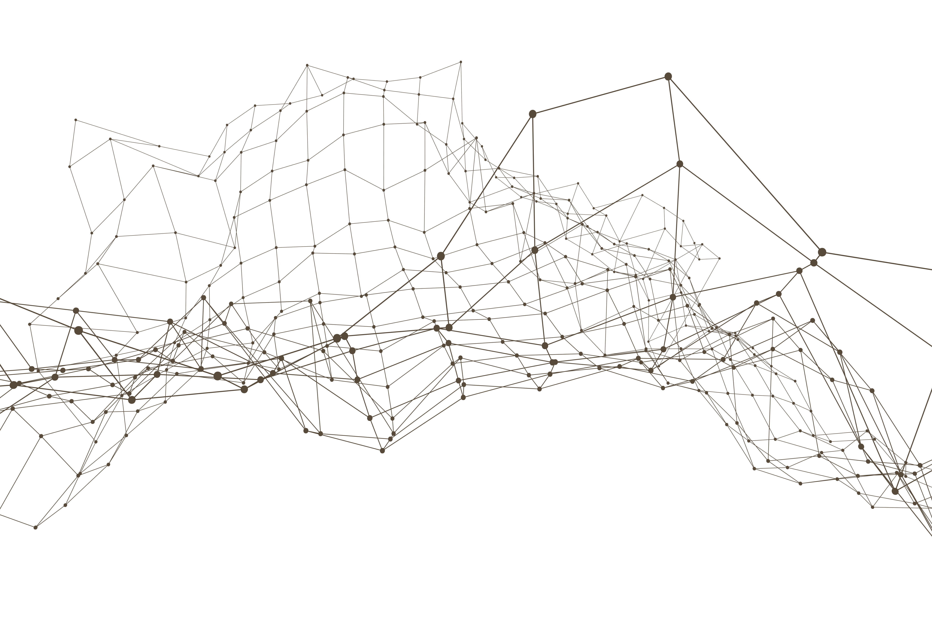
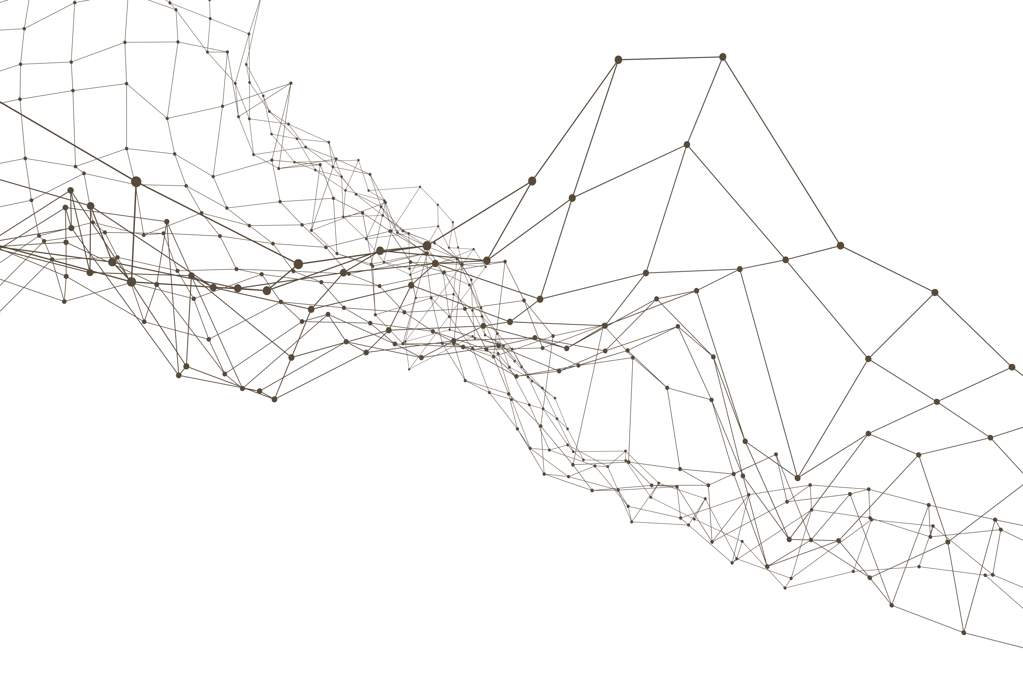
Tailormap
Presentatie titel

Slide 2
Tailormap
Presentatie titel

Slide 3
3D in Tailormap
Afstudeeronderzoek
Integreren 3D functionaliteit
Gebruikersonderzoek
Proof of concept

Slide 4
3D Demo

Slide 5
3D Functionaliteit PoC
Data type
  3D Tiles
  Terrein modellen
Functies
  Wisselen tussen 2D en 3D
  3D functionaliteit aan en uit zetten
  Connectie met 3D Tileset service
  Klikken op objecten om attributen te zien
  Objecten kleuren op basis van attributen

Slide 6
3D Functionaliteit
Data type
  3D Tiles
  Terrein modellen
Functies
  Wisselen tussen 2D en 3D
  Connectie met 3D Tileset service
  3D functionaliteit aan en uit zetten
  Klikken op objecten om attributen te zien
  Objecten kleuren op basis van attributen

Slide 7
3D Functionaliteit Toekomst?
Data type
  I3S
Functies
  Objecten filteren
  Ondergronds kijken
  Kiezen welke attributen te zien zijn in applicatie
  Namen van attributen aanpassen voor applicatie

Slide 8
Tailormap

